Slide 1
Alocação Ótima de Energia Solar em Comunidades com Geração Compartilhada via Programação Linear Inteira
Uma Abordagem Integrada com Critérios de Justiça Energética
Kleber José Araujo Galvão Filho
kjagf@ic.ufal.br

Slide 2
Introdução
O trabalho propõe um modelo baseado em Programação Linear Inteira (PLI)
Objetivo:
Alocar energia solar em comunidades com critérios técnicos (geração e demanda) e sociais (vulnerabilidade)
Modelo com 10 unidades consumidoras e 24 períodos diários (horários)
Implementado em Python com PuLP e solucionador CBC

Slide 3
O Problema
Desigualdade no acesso à energia solar compartilhada.
Dificuldade de alocação justa e eficiente da geração distribuída

Slide 4
Alinhamento com o tema SBPO
Inovação sustentável: uso de otimização matemática aplicada à energia limpa.
Energia eficiente: maximização do uso da geração solar local, redução de perdas.
Justiça energética: distribuição equitativa com base em critérios socioeconômicos e ou prioritários.

Slide 5
Cenários de Alocação de Energia
Cenário 1:
Distribuição sequencial
Algoritmo guloso
Sem otimização
Cenário 2:
Programação Linear Inteira sem pesos sociais
Busca maximizar atendimentos
Cenário 3:
PLI com pesos socioeconômicos e meta de atendimento mínimo para unidades prioritárias

Slide 6
Comparativo entre os Cenários
Aspecto | Cenário 1 Igualitário | Cenário 2 PLI sem Prioridade | Cenário 3 PLI com Prioridade
Método | Algoritmo guloso | PLI | PLI
Objetivo | Atender por ordem | Atender o máximo possível | Atender com justiça social
Prioridade considerada? | ❌ | ❌ | ✅
Garante mínimo a vulneráveis? | ❌ | ❌ | ✅
Equidade | Baixa | Média | Alta
Eficiência | Média | Alta | Alta com equilíbrio

Slide 7
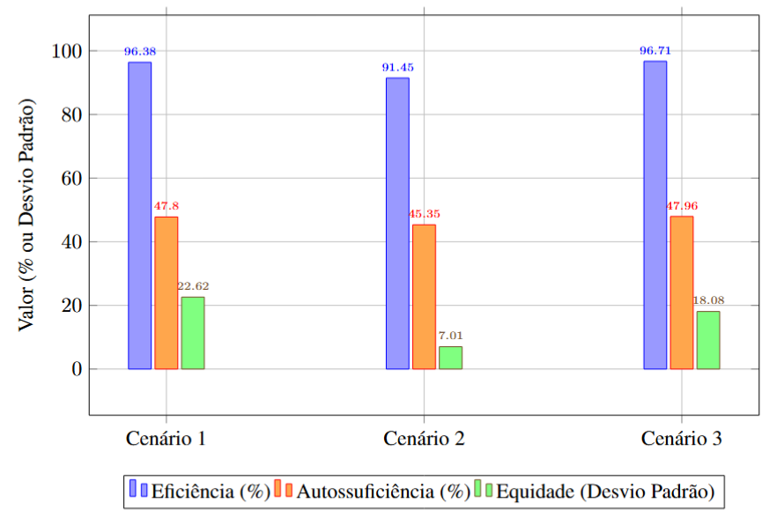
Resultados obtidos:

Slide 8
Indicadores Avaliados
Eficiência Energética:
(%): energia alocada / energia disponível
Autossuficiência:
(%): energia alocada / demanda total
Equidade:
Desvio padrão da energia total recebida por unidade

Slide 9
Resultados e Conclusão
O modelo baseado em PLI mostrou-se eficaz ao integrar critérios técnicos e sociais
O Cenário 3 apresentou o melhor desempenho geral: maior eficiência, maior autossuficiência e atendimento a consumidores prioritários
Cenário 2 teve melhor equidade, mas menor desempenho geral
A ferramenta pode subsidiar políticas públicas em comunidades vulneráveis
Futuras melhorias incluem uso de dados reais, módulos de armazenamento e participação comunitária na definição de prioridades

